Slide 1
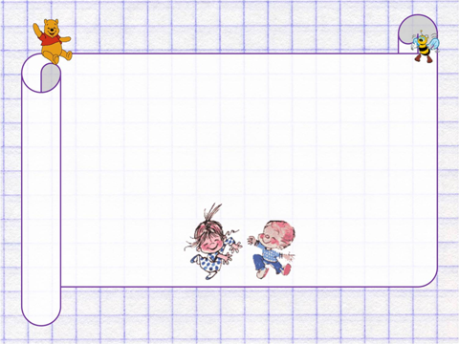
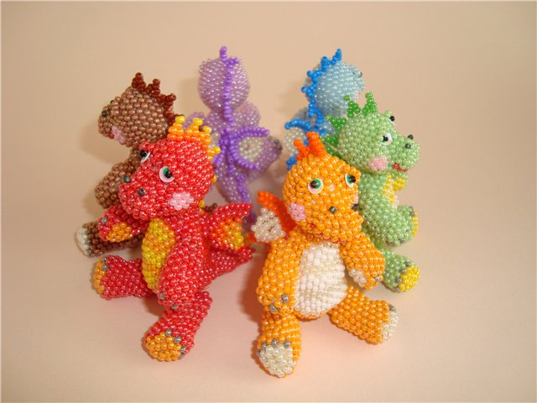
Елочные
игрушки-сувениры
Антонова Надежда Назарьевна
учитель технологии
МОУ «СОШ № 1»
Грибанова Анна Сергеевна педагог дополнительного образования МОУ ДО «ДТД и М» ЭМР Саратовской области

Slide 2
Цель занятия:
Приобщить воспитанников к истокам народного творчества.
Задачи:
обучающая: познакомить воспитанников с праздником Рождество, с техникой бисероплетение;
развивающая: развивать мелкую моторику пальцев, творческие способности;
воспитывающая: воспитывать эстетику и культуру труда

Slide 3
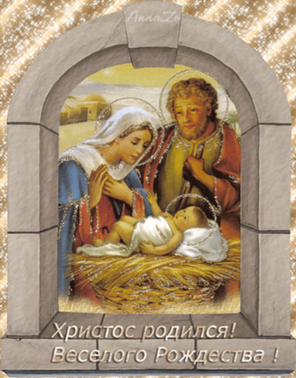
Сегодня на занятии:
О празднике Рождество
О бисере
Ангелочки к празднику
Технология выполнения
Идеи для творчества

Slide 4
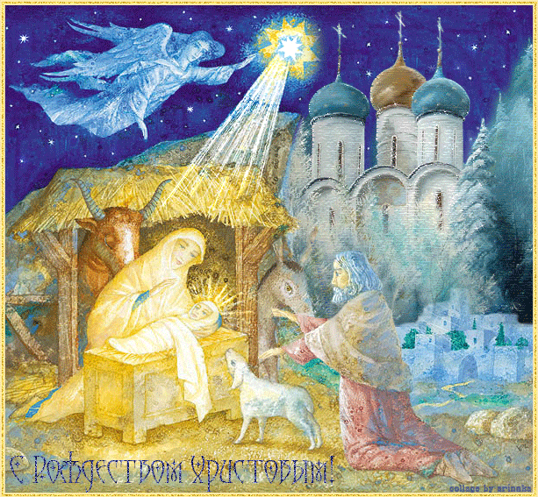
Праздник Рождество
Наверное, нет сказочнее праздника, чем Рождество. Его таинственность – в той чудной, доброй истории, которая создана в Библии.
Рождество Христово называют «матерью всех праздников», и это справедливо: ведь с рождением Иисуса Христа — сына Божьего

Slide 5
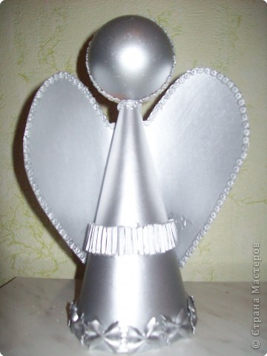
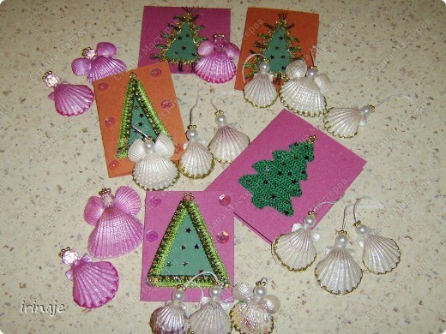
Ангелочки
Из макарон
И такие
Из соленого теста
Из ракушек и бижутерии

Slide 6
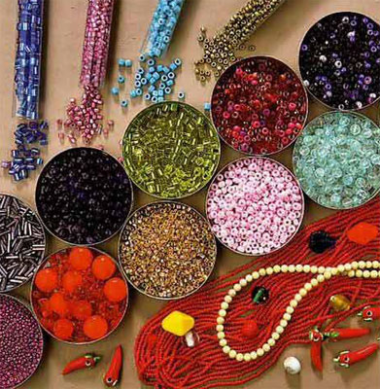
О бисере
История бисероплетения уходит своими корнями в глубокую древность. Изготовление бисера совершенствовалось, и со временем его стали делать вначале из полупрозрачного, а затем из прозрачного стекла.
Бисер – это маленькие бусинки, из которых плетут ожерелья, браслеты и прочие украшения. Вначале их делали, наматывая тонкий слой расплавленного стекла на металлический прут. Полученную стеклянную трубочку разрезали на отдельные кусочки

Slide 7
Сегодня нам потребуется:
бисер крупный - № 8 (или бусины);
бисер белый - № 10;
- золотистый бисер № 10;
- белая бусина диаметром 6 мм.;
- проволока диаметром 0,2 мм., длиной 50 см;
- ножницы

Slide 8
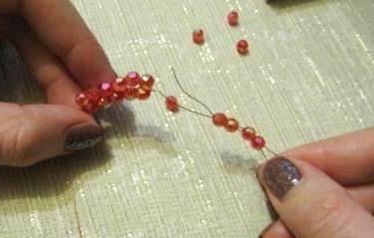
Технология выполнения
Из более крупного бисера параллельным плетением плетём туловище ангелочка по следующей схеме:
1 ряд - 6 бисеринок
2 ряд - 5 бисеринок
3 ряд - 4 бисеринки
4 ряд - 3 бисеринки
5 ряд - 2 бисеринки
6 ряд - 1 бисеринка

Slide 9
Технология выполнения
Делаем руки. На один из концов проволоки набираем 8 белых бисеринок более мелкого размера и 1 золотистую бисеринку

Slide 10
Технология выполнения
Придерживая золотистую бисеринку, пропускаем проволоку в обратном направлении через все белые бисеринки. Затягиваем проволоку - получилась рука ангелочка. Аналогично на другом конце проволоки делаем вторую руку

Slide 11
Технология выполнения
Скручиваем вместе оба конца проволоки на 2-3 оборота

Slide 12
Технология выполнения
Делаем крылья. На один из концов проволоки набираем 26 золотистых бисеринок, скручиваем их в петлю, из которой в дальнейшем будем формировать крыло. Аналогично на другом конце проволоки делаем вторую петлю из 26 золотистых бисеринок

Slide 13
Технология выполнения
Скручиваем вместе оба конца проволоки на 3-4 оборота

Slide 14
Технология выполнения
Надеваем на один конец проволоки белую бусину

Slide 15
Технология выполнения
Другой конец проволоки пропускаем через бусину в обратном направлении

Slide 16
Технология выполнения
На один из концов проволоки набираем 17 золотистых бисеринок, пропускаем этот же конец проволоки через бусину, делая из золотистых бисеринок полукольцо вокруг бусины

Slide 17
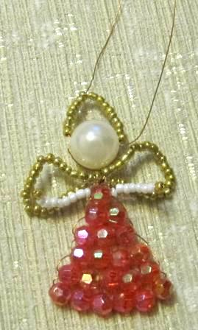
Технология выполнения
Пропустить концы проволоки через бисер, вывести их на середине полукольца. Скрутить 3-4 раза и отрезать проволоку, оставляя только скрутку

Slide 18
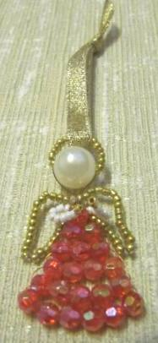
Технология выполнения
Формируем ангелочку характерные крылья. Закрепить ленточку и наша игрушка-сувенир готова!
Этот милый Рождественский Ангел принесет радость в каждый дом!

Slide 19
Рефлексия
сегодня я узнал…
было интересно…
было трудно…
я понял, что…
теперь я могу…
я почувствовал, что…
я приобрел…
я научился…
у меня получилось …
я смог…
я попробую…
меня удивило…
урок дал мне для жизни…
мне захотелось…

Slide 20
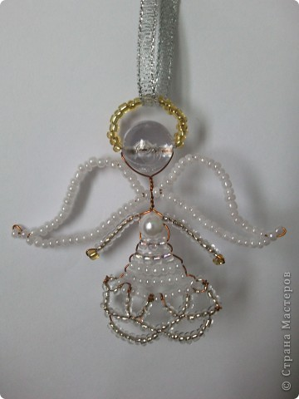
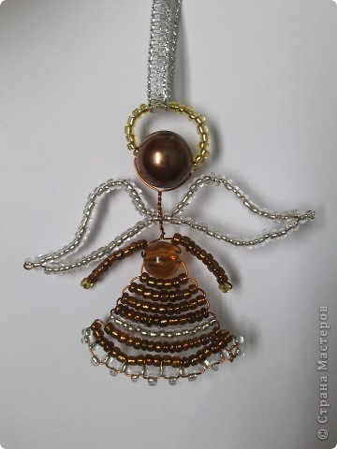
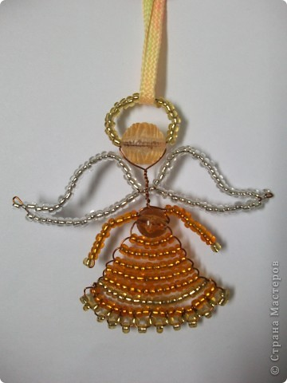
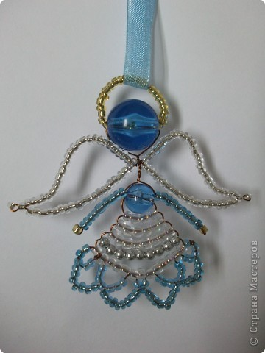
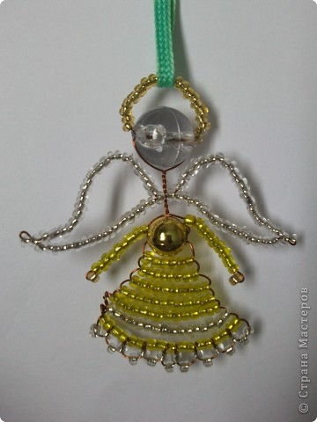
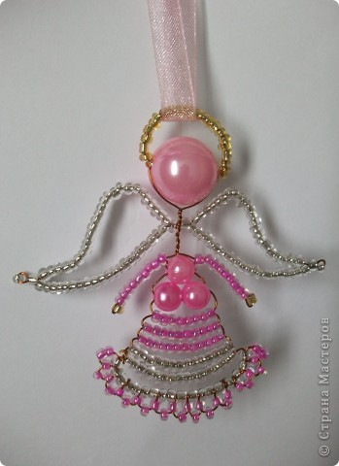
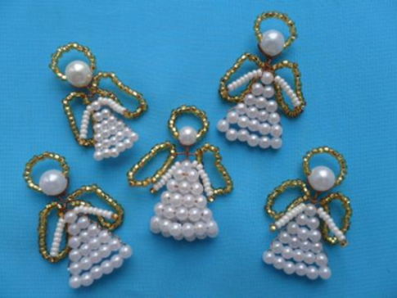
Идеи для творчества
Ангелочки

Slide 21
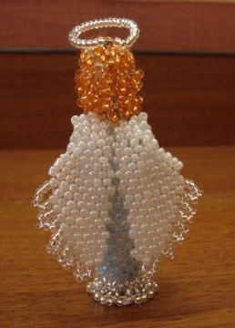
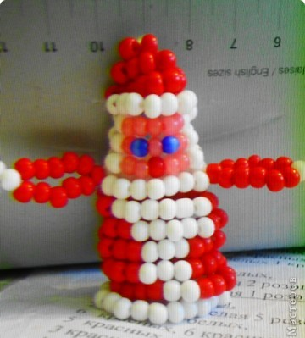
Идеи для творчества
Объемный ангелочек
Дед мороз

Slide 22
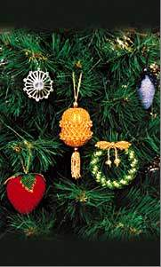
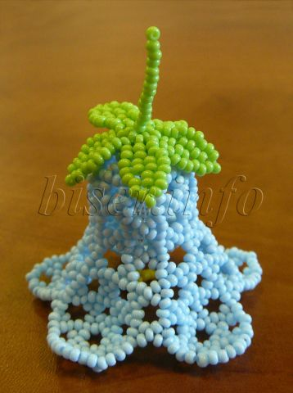
Идеи для творчества
Игрушки
Елочные игрушки
Колокольчик

Slide 23
Идеи для творчества
Дракончик
Елочки

Slide 24
Идеи для творчества
Дракон

Slide 25
Используемые ресурсы
http://pedsovet.su/ - шаблон Курчевенковой Марины Николаевны ГОУ СОШ № 262
http://www.it-n.ru/communities.aspx?cat_no=4262&tmpl=mes&mes_no=287003
http://delai-sam.com/post.aspx?nod=75&id=2394&MainNod=2
http://mirbisera.blogspot.com/2011/05/blog-post.html
http://www.dar-rogdeniya.ru/2011/01/04/hobbi/gotovimsya-k-rozhdestvu-sherstyanye-angelochki ;
http://karat773.ru/post195335551/ , http://phocs.ru/viewtopic.php?id=6759 - слайд 3;
http://katrinki.ru/photo/otkrytki/rozhdestvo/e5f369d60169/63-0-9579 - слайд 4;
http://img-fotki.yandex.ru/get/3305/lenuschkam.44/0_25760_42886396_XL – слайд 5;
http://rukodelkino.com/images/biser/creativnost.ru-2.jpg - слайд 6;
http://biser.info/node/57002 объемный ангел;
http://www.liveinternet.ru/users/elena_007/post141416293/ - колокольчик;
http://www.sdelaysama.com/masterclass/elochnye_igrushki_iz_bisera/ - игрушка;
http://www.biser.info/taxonomy/term/510 - елочные игрушки;
http://luntiki.ru/blog/masterclass/277.html - елочка;
http://www.biser.info/node/213659 - дед мороз;
http://stranamasterov.ru/node/129617 - дед мороз;
http://www.biser.info/master-klass - дракончики;
http://www.liveinternet.ru/users/elena_007/post190131135 - дракон

